Slide 1
BÀI MỞ ĐẦU: HÒA NHẬP VÀO MÔI TRƯỜNG MỚI
Tiết 1: Nói và nghe
CHIA SẺ CẢM NGHĨ VỀ MÔI TRƯỜNG TRUNG HỌC CƠ SỞ

Slide 2
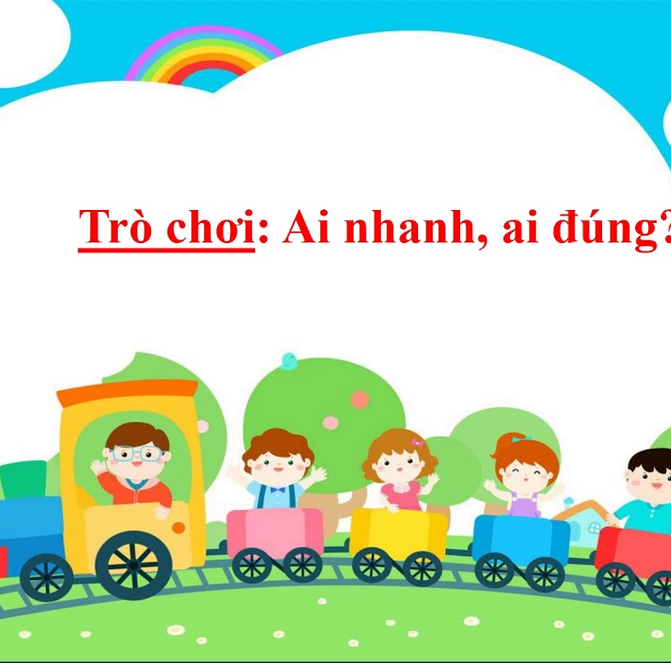
HOẠT ĐỘNG KHỞI ĐỘNG
LUẬT CHƠI
Bộ câu hỏi gồm 3 câu hỏi, ai trả lời nhanh và đúng nhất sẽ nhận được phần quà may mắn.

Slide 3
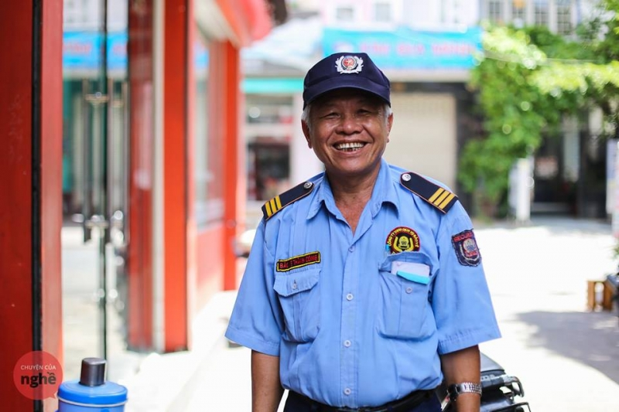
Câu 1: Người trông coi, bảo vệ tài sản nhà trường gọi là?
A. Bác lao công
B. Bác bảo vệ
C. Cô thủ quỹ
D. Cô giáo

Slide 4
Câu 2: Cô giáo chủ nhiệm của em tên đầy đủ là?
Đáp án:

Slide 5
Câu 3: Lớp em có tổng số bao nhiêu bạn? Bao nhiêu bạn nam? Bao nhiêu bạn nữ
Đáp án

Slide 6
HOẠT ĐỘNG KHÁM PHÁ

Slide 7
Bước 1: Viết cảm nghĩ của em về môi trường học tập mới
Câu hỏi gợi ý | Ý kiến của em
Em có cảm xúc gì khi bước chân vào trường THCS?
Điều gì là thuận lợi với em trong môi trường mới?
Điều gì là thử thách với em trong môi trường mới?

Slide 8
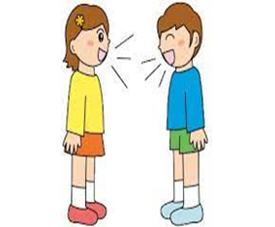
Bước 2: Chia sẻ ý kiến với các bạn
Chia sẻ ý tưởng theo nhóm đôi và sau đó là với nhóm lớn hoặc trước tập thể lớp

Slide 9
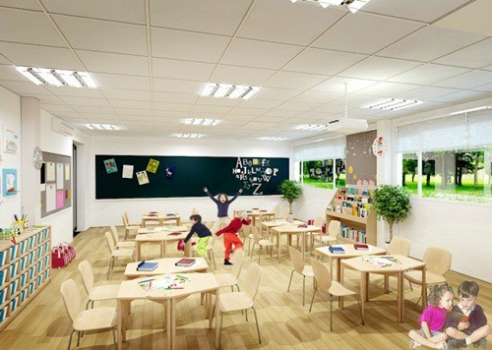
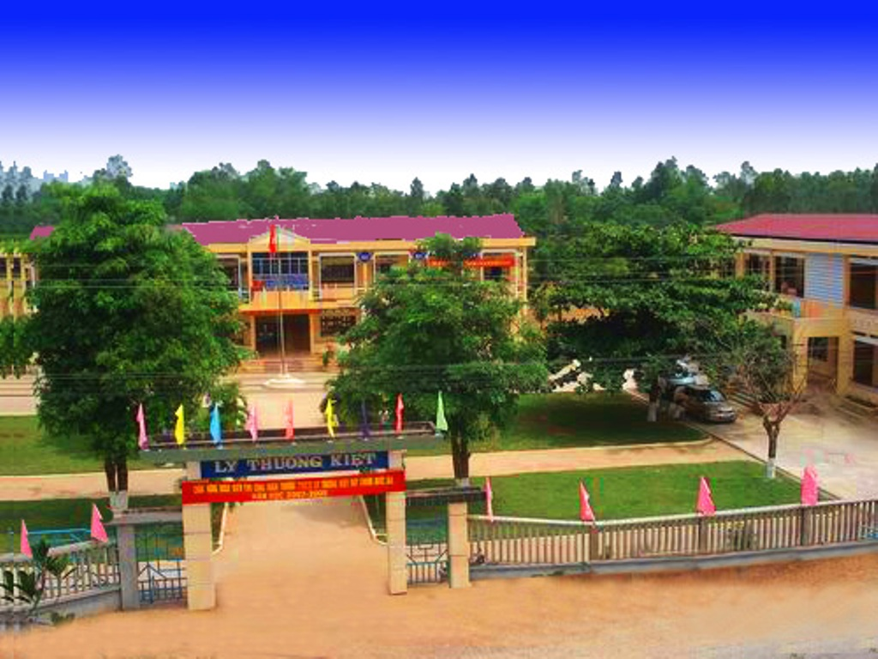
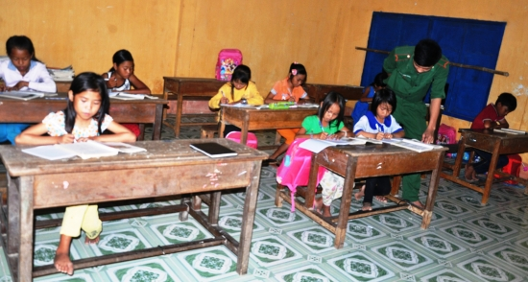
MỘT SỐ HÌNH ẢNH VỀ NGÔI TRƯỜNG CẤP THCS TRÊN MỌI MIỀN ĐẤT NƯỚC

Slide 10
HƯỚNG DẪN VỀ NHÀ
Đọc trước phần: Khám phá một chặng hành trình
Tìm hiểu ý nghĩa tên bộ sách: Chân trời sáng tạo có ý nghĩa gì? Nội dung sẽ học trong sách Ngữ văn 6 là gì?

